Slide 1
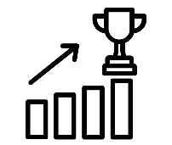
IBS Leefbare stad
Begrippen
Onderzoeksopzet
Onderzoeksvaardigheden
IBS Thema
Onderzoeksopzet​
Theoretisch kader​
Burgerparticipatie​
Onderzoeksresultaten- en advies
IBS Toetsing
Kennistoets​
Adviesrapport​
Pecha Kucha
Week 1 | Week 2 | Week 3 | Week 4 | Week 5 | Week 6 | Week 7 | Week 8 | Week 9 | Week 10

Slide 2
Vrijdag op het programma
Keuzedelen
Leerjaar 3, periode 3 > info en aanmelden
IBS:
Terugblik op fieldresearch van woensdag
Hoofd- en deelvragen:
welke mogelijke consequenties heeft het field research op de keuze van de deelvragen?
stel samen de definitieve deelvragen waarmee jullie aan de slag gaan in het onderzoek vast.
3. Document verantwoording aan beginnen. Deadline hoofdstuk 1 is eind van aanstaande maandag!
4. Afmaken en opleveren van 2 A4-tjes literatuur onderzoek (is maandag uitgelegd).

Slide 3
Terugblik field research
Ga met de verschillende groepen per specialisatie apart zitten & presenteer aan elkaar je bevindingen.
Groep Circulaire economie presenteert aan 1 van de docenten ☺

Slide 4
Hoofd- en deelvragen
Passend bij de casus maak je een hoofd- en deelvraag die je tijdens dit IBS gaat beantwoorden.
Als die vragen helder zijn, kun je een passende onderzoeksmethode kiezen > LA 1
In het adviesrapport komt de hoofd- en deelvraag ook terug:
Uit de begrippenlijst:
Onderzoeksmethode | Met de onderzoeksmethode bepaal je op welke manier de onderzoeksvraag beantwoord kan worden. Daarom is het van belang dat de hoofdvraag/onderzoeksvraag en deelvragen al geformuleerd zijn.

Slide 5
Hoofd- en deelvragen
Hoofd- en deelvragen:
welke mogelijke consequenties heeft het field research op de keuze van de deelvragen? Bespreek dit met elkaar!
stel samen de definitieve deelvragen waarmee jullie aan de slag gaan in het onderzoek, vast. Zoek een van de docenten op voor akkoord. Zet ze dan in jullie document.

Slide 7
Ons advies in opbouw deelvragen:
Wat is de huidige situatie?
Een vraag rondom de theorie binnen de specialisatie
Een vraag rondom het veldonderzoek (fieldresearch)
Een vraag rondom de gewenste situatie

Slide 8
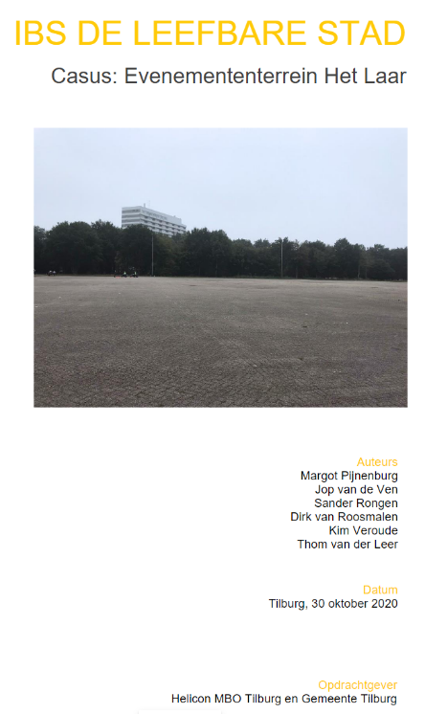
IBS Leefbare stad 2020-2021
Probleemstelling:
Centraal staat het evenemententerrein Het Laar. Tijdens evenementen wordt het terrein intensief gebruikt en is er overlast van geluid en verkeer voor de omgeving. De rest van het jaar ligt het terrein er tamelijk verlaten bij. De ligging in de bocht tussen twee ringbanen (zuid en west) is erg gunstig voor de bereikbaarheid maar is aan de andere kant ook afgelegen en weggestopt.
Hoofdvraag:
Hoe kan het evenemententerrein worden ontwikkeld tot een plek die het gehele jaar een functie heeft voor de stad en voor de naastgelegen buurt.
Deelvragen:
Wat is de huidige functie van evenemententerrein het Laar?
Hoe zien de toekomstplannen voor evenemententerrein het Laar eruit?
Wat vinden Tilburgers, buurtbewoners en gemeentewerkers aandachtspunten en ontwikkelingsmogelijkheden voor evenemententerrein het Laar?
Hoe kan evenemententerrein het Laar ingezet worden om de kwaliteit van de wijk op een duurzame manier te vergroten?
Hoe kunnen de aandachtspunten/ontwikkelingsmogelijkheden die naar voren komen in deelvraag 3 worden voorzien van een oplossing?

Slide 9
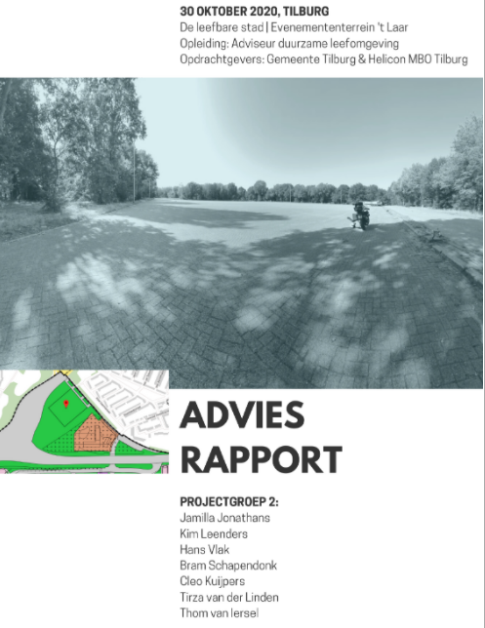
IBS Leefbare stad 2020-2021
Probleemstelling:
In Tilburg bevindt zich centraal een evenemententerrein, Het Laar. Dit terrein staat open voor verschillende functies, echter staat het er vacant bij, buiten de evenementen die er wel gehost worden. Het terrein heeft gunstige infrastructuur maar is afgelegen en weggestopt. Tijdens de evenementen die er worden gehost als het niet vacant staat, ontstaat er geluid en verkeersoverlast voor de naastgelegen buurt.
Hoofdvraag:
Hoe kan het evenemententerrein worden ontwikkeld tot een gezellige en veilige plek die het gehele jaar een of meerdere functies heeft voor de stad en voor de naastgelegen buurt?
Deelvragen:
Wat is de huidige functie van het terrein?
Hoe denkt de omgeving hier over?
Wat vindt de omgeving van de leefbaarheid in de wijk?
Wat zijn trends en ontwikkelingen binnen de vrijetijd besteding in soort gelijk stedelijk gebied?
Huidige activiteiten
Wat doen andere steden
Trends en ontwikkelingen
Met welke wet- en regelgeving moet er rekening gehouden worden?
Wat zijn de betrokken partijen bij het gebied?
Hoe zorgen we ervoor dat het gebied inclusief is?
Welke voorzieningen zijn al aanwezig op het terrein en welke mogelijkheden zijn hierin om het te verduurzamen.

Slide 10
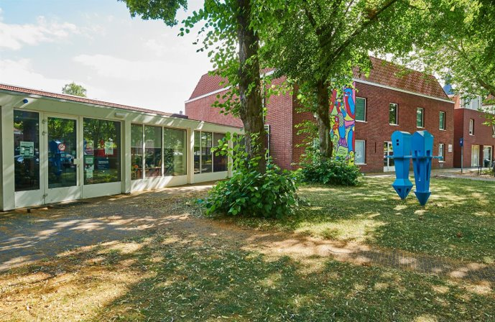
IBS Leefbare stad 2020-2021
Probleemstelling:
De verbinding tussen de basisschool en de wijk is er niet/onvoldoende.
Hoofdvraag:
Hoe kan de verbinding tussen de activiteiten van de basisschool en de buurt verbeterd worden en langdurig worden voortgezet?
Deelvragen:
Wat is de huidige relatie tussen de buurt en de basisschool?
Welke stakeholders zijn er actief in de wijk?
Welke invloed hebben vrijetijdsactiviteiten op de samenwerking tussen school en de buurt om saamhorigheid in de buurt vergroten?
Hoe kunnen we op het gebied van lifestyle de saamhorigheid in de buurt vergroten?
Lobke, Manon, Huib, Maaike, Hilde

Slide 11
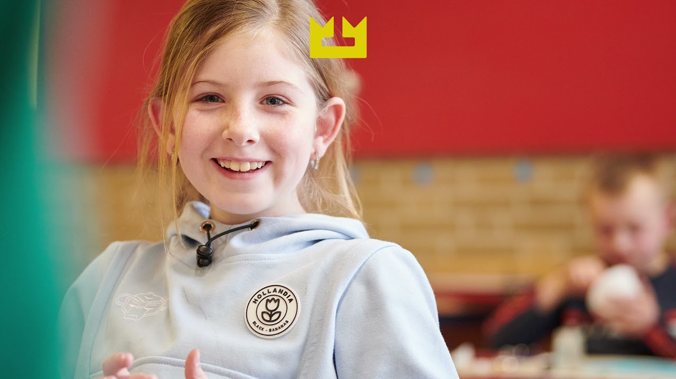
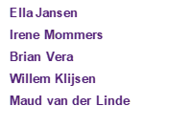
IBS Leefbare stad 2020-2021
Probleemstelling:
De verbinding tussen de basisschool en de wijk is er niet/onvoldoende.
Hoofdvraag:
Hoe betrekken we basisschool Fatima en de wijk met elkaar?
Deelvragen:
Waarom hebben de school en de wijk meer behoefte aan betrokkenheid?
Wat doen de school en de wijk al om in verbinding met elkaar te zijn?
Welke activiteiten op het gebied van lifestyle kan de school en de wijk samenbrengen?
Welke functies kan bassischool Fatima bieden voor de wijk?
Hoe kunnen de school en de wijk ervoor zorgen dat ze op lange termijn met elkaar in contact blijven staan?

Slide 12
Document verantwoording hoofdstuk 1
Dit maak je individueel
Zorg dat dit uiterlijk maandag 13 september af is.

Slide 13
Desk research
Einde van de week (uiterlijk vrijdag 10 september) leveren jullie, als groep, 2 A4’tjes op met daarin de hoofd- en deelvragen, aangevuld met deskresearch over trends en ontwikkelingen rondom de casus.
Deze stuur je via Teams naar Pascalle en Valerie.

